Slide 1
S.S.P.G. ‘’Marino Guarano’’ (Melito di Napoli)
Giornata Internazionale della Donna

Slide 2
Tre grandi regine della storia

Slide 3
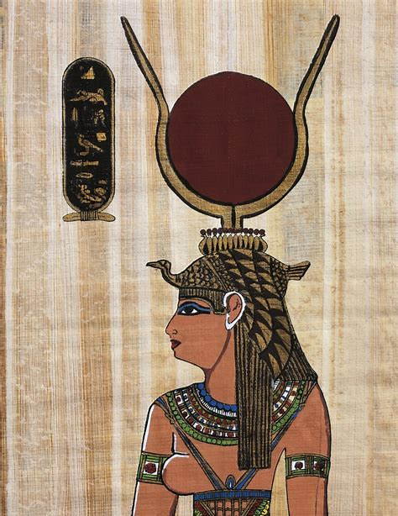
Cleopatra
Cleopatra (69-30 a.C.), ultima regina della dinastia tolemaica; regnò sull'Egitto come Cleopatra VII dal 51 al 30 a.C. ed è passata alla storia per le sue relazioni sentimentali con Giulio Cesare (con il quale ebbe anche un figlio, Cesarione) e Marco Antonio.
Le qualità: non è affatto una donna arrendevole, ma anzi intelligente, colta e poliglotta (parlava 12 lingue). è soprattutto perfettamente conscia del proprio fascino.

Slide 4
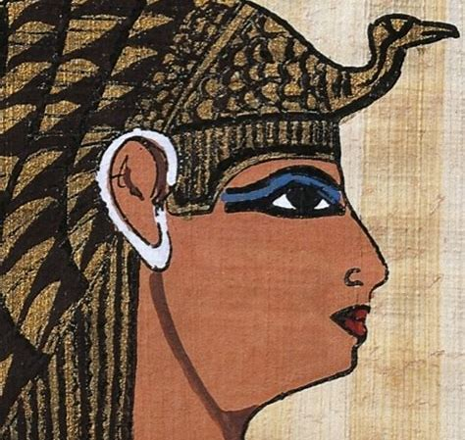

Slide 5
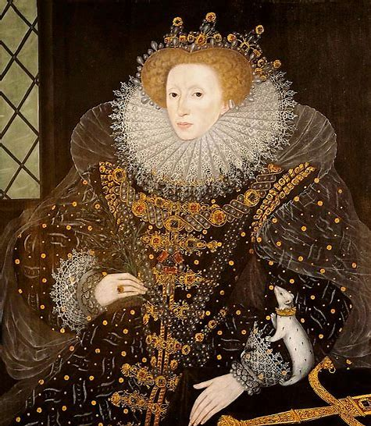
Elisabetta I
Elisabetta I Tudor ( 1533-1603) è stata regina d'Inghilterra e d'Irlanda dal 17 novembre 1558 fino alla sua morte. Figlia di Enrico VIII e di Anna Bolena, e talvolta chiamata "regina vergine", Elisabetta fu la quinta e ultima monarca della dinastia Tudor; liberata dalla prigionia alla quale era stata sottoposta nel 1558 per evitare che prendesse il potere, succedette nello stesso anno alla sorellastra Maria I d'Inghilterra, morta senza eredi. Il suo regno fu lungo e segnato da molti avvenimenti importanti. La sua politica di pieno sostegno alla Chiesa d'Inghilterra.

Slide 6
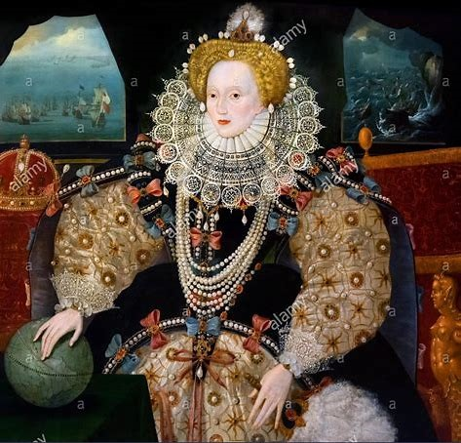

Slide 7
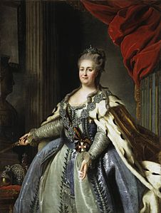
Caterina II
Ekaterina II Alekseevna di Russia (1729 – 1796), conosciuta come Caterina la Grande, fu imperatrice di Russia dal 1762 alla morte. Fu uno dei più significativi esempi di dispotismo illuminato.
Nata a Stettino, Sofia Federica Augusta di Anhalt-Zerbst venne data in sposa, sedicenne, all'erede al trono dell'Impero russo, il granduca Pietro Fëdorovič, futuro Pietro III di Russia. Con un colpo di Stato detronizzò il marito (che fu in seguito assassinato), alla fine della Guerra dei sette anni. Sotto il suo regno, l'Impero russo accrebbe la sua potenza e visse uno dei periodi di maggior riconoscimento a livello europeo.

Slide 8
